Slide 1
Číslo šablony: III/2
VY_32_INOVACE_P4_1.9
Tematická oblast: Hardware, software a informační sítě
Porty a rozhraní
Typ: DUM - kombinovaný
Předmět: ICT
Ročník: 3. r. (6leté), 1. r. (4leté), ICTS
Zpracováno v rámci projektu
EU peníze školám
CZ.1.07/1.5.00/34.0296
Zpracovatel:
Miroslav Filipec
Gymnázium, Třinec, příspěvková organizace
Datum vytvoření: říjen 2013

Slide 2
Metodický list
Rozhraní a jednotlivé porty jsou systematicky prezentovány.
Inovativnost je v prezentaci pomocí ICT.
Je vhodné fyzicky na modelech vstupy a výstupy ukázat.
Doba využití: 20´

Slide 3
Komunikační rozhraní (interface)
HW (nebo SW) který zajišťuje přenos dat mezi HW zařízeními (nebo programy).
Vodiče rozhraní: řídící, adresové, datové.
HW rozhraní
Počítačová síť
Aktivní síťové prvky (více informací u sítí)
Sběrnice (anglicky bus)
Sběrnice s větší přenosovou rychlostí nahrazují dřívější. Nové zařízení musí akceptovat novější typ sběrnice (HD, port, karta,…).

Slide 4
HW rozhraní
Sběrnice – porovnání typů a rychlostí
Typ sběrnice | Max. přenos. rychlost MB/s
ISA 16 | 5,3
PCI 32bit/33MHz | 133
PCI –Expres 3.0 | 12 800
Sběrnice – porovnání typů a rychlostí (vnější paměti)
Typ sběrnice | Max. přenos. rychlost MB/s
SCSI 1/5 MHz | 5
Serial ATA (SATA-150) | 150
PCI 64-bit/33MHz | 273

Slide 5
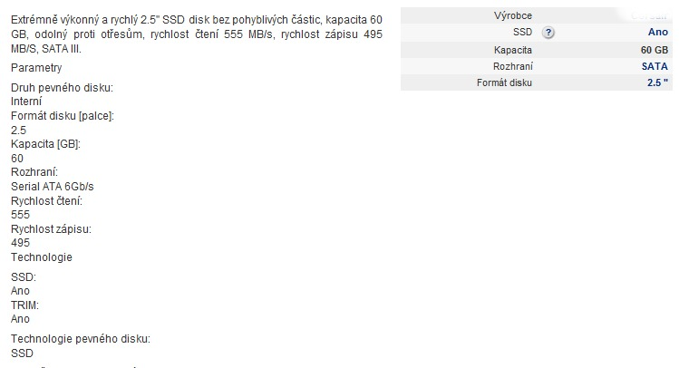
HW rozhraní
Příklad charakteristiky rozhraní u interního SSD disku

Slide 6
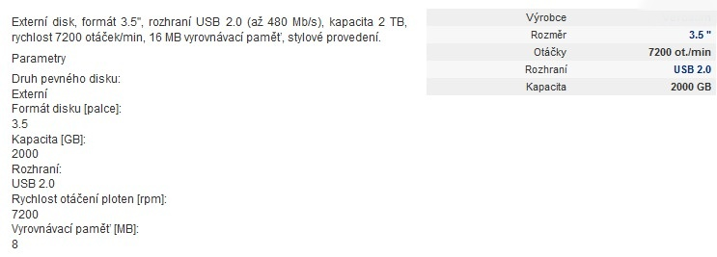
HW rozhraní
Příklad charakteristiky rozhraní u externího HDD

Slide 7
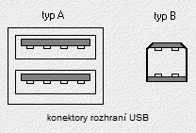
HW rozhraní
Port je obecně název pro rozhraní:
Příklady: COM, PS2, LPT1, USB typ A, USB typ B, FireWire,
Obr. 1
Sběrnice – porovnání typů a rychlostí (externí)
Typ sběrnice | Max. přenos. rychlost MB/s
USB 1.1 | 1,5
USB 2.0 | 60
USB 3.0 | 570
FireWire (IEEE 1394) 400 | 393

Slide 8
SW rozhraní
Rozhraní pro programování aplikace API (komunikace mezi aplikací a OS)
Komunikační protokol
Protokol definuje pravidla pro výstup a vstup dat mezi jednotlivými body.
Přenos v rámci sítě zvané internet je ošetřen protokolem TCP/IP, další používané jsou FTP, SMTP, POP3,…
Uživatelské rozhraní
Příkazový řádek (příkazy DOSu)
Textové (mezistupeň mezi Příkazovým a Grafickým, např. Norton Commander)
Grafické - GUI (nejčastěji dnes užívané, myš, klávesnice, šipky,…)
Konec

Slide 9
Zdroje:
1. Roubal, Pavel. Informatika a výpočetní technika pro střední školy Praktická učebnice. Brno : Computer Press, a.s., 2011. ISBN 978-80-251-3227-2.
2. Roubal, Pavel. Informatika a výpočetní technika pro střední školy Teoretická učebnice. Brno : Computer Press, a.s., 2011. ISBN 978-80-251-3228-9.
Fotografie: Obr 1, Wikipedia. [Online] 12. 12 2013. [Citace: 12. 12 2013.] http://cs.wikipedia.org/wiki/FireWire.

